Slide 1
第13回・第15回
【社会変動と家族②】育児期の家族生活と職業生活
【これからの家族】 個人化と社会的包摂
★定期試験対策
「家族社会学」
７月23日（火）13：00―14：30 4F401
日本医療大学総合福祉学部
特任教授 原 俊彦

Slide 2
第13回・第15回のテーマ
【社会変動と家族②】育児期の家族生活と職業生活
【事前学習】「男女共同参画社会」「ワーク・ライフ・バランス」について調べてみよう
【事後学習】 この問題に対する政府・地方自治体の施策について調べてみよう。
第15回【これからの家族】 個人化と社会的包摂
【事前学習】「家族の未来」について、自分の考えをまとめてみよう。
【事後学習】 自分自身のライフプランを作ってみよう

Slide 3
第13回【社会変動と家族②】育児期の家族生活と職業生活
男女共同参画社会ってなに？
福島県伊達市役所のHP（2024）「男女共同参画社会ってどんな社会？みんなで考えよう！」（協働まちづくり課 協働推進係）
「男女がお互いを尊重し合い、職場、学校、家庭、地域などの社会のあらゆる分野で、性別にかかわらず個性と能力を十分に発揮し、喜びや責任を分かち合うことができる社会」のことです。
「男性は仕事、女性は家庭」という価値観に縛られすぎてはいませんか？「男だから、女だから」とやりたいことを我慢したり言いたいことが言えなかったことはありませんか？

Slide 4
【社会変動と家族②】育児期の家族生活と職業生活
なぜ男女共同参画が必要なの？
日本国憲法には個人の尊重、男女の平等がうたわれています。しかし実際には職場や家庭などさまざまな場で男性の方が優遇されていると感じたりすることが多いのが現状です。
少子高齢化が進む現代社会で、家族のあり方や個人の価値観の多様化など、社会経済の情勢が大きく変化している中で、「男性は仕事、女性は家庭」といった性別による固定的な役割分担にとらわれずに、あらゆる分野で性別にかかわらず活躍できる社会づくりが必要となっています。

Slide 5
男女共同参画の根拠法は？
日本国憲法第14条 すべて国民は、法の下に平等であって、人種、信条、性別、社会的身分又は門地により、政治的、経済的又は社会的関係において、差別されない。
男女共同参画社会基本法（１９９９（H11）年）
第二条 一 男女共同参画社会の形成 男女が、社会の対等な構成員として、自らの意思によって社会のあらゆる分野における活動に参画する機会が確保され、もって男女が均等に政治的、経済的、社会的及び文化的利益を享受することができ、かつ、共に責任を担うべき社会を形成することをいう。

Slide 6
男女共同参画の根拠法は？
第三条 （男女の人権の尊重）
男女共同参画社会の形成は、男女の個人としての尊厳が重んぜられること、男女が性別による差別的取扱いを受けないこと、男女が個人として能力を発揮する機会が確保されることその他の男女の人権が尊重されることを旨として、行われなければならない。
第四条 （社会における制度又は慣行についての配慮）
男女共同参画社会の形成に当たっては、社会における制度又は慣行が、性別による固定的な役割分担等を反映して、男女の社会における活動の選択に対して中立でない影響を及ぼすことにより、男女共同参画社会の形成を阻害する要因となるおそれがあることにかんがみ、社会における制度又は慣行が男女の社会における活動の選択に対して及ぼす影響をできる限り中立なものとするように配慮されなければならない。

Slide 7
【社会変動と家族②】育児期の家族生活と職業生活
男女共同参画に関係する日本の現状についてのクイズ
【Q1】 経済、教育、政治、健康の4つの分野での男女格差を数値化した「ジェンダーギャップ指数（GGI）」というものがあります。この指数で、2022年現在、日本は世界146か国中何位でしょう？
【正解】 116位 （ビリから数えて30番目！）
★最新情報（2023）では、125位（ビリから数えて２１番目！）

Slide 8
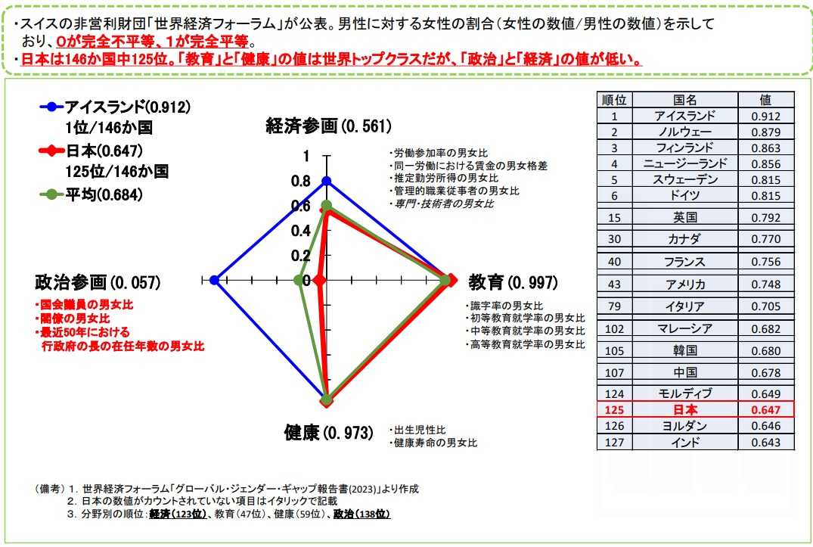
ジェンダーギャップ指数（GGI）２０２３
★出生性比は男女比＝１.05が自然。それより高い＝男児選好・間引きなど。平均寿命は女性＞男性が自然なので、人口全体の性比が１.05より高いとすれば女性が迫害されているといえる。ただし、完全平等⇔自由主義の原理に反する面もあるのではないか？

Slide 9
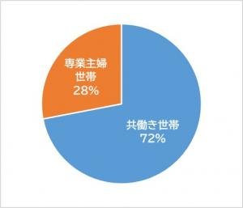
【社会変動と家族②】育児期の家族生活と職業生活
男女共同参画に関係する日本の現状についてのクイズ
【Q２】 日本の妻が64歳以下の世帯では、専業主婦世帯と共働き世帯のどちらが多いでしょうか？
【正解】 共働き世帯（令和3年 共働き世帯：1,177万世帯、専業主婦世帯：458万世帯） 共働き世帯は増加傾向、専業主婦世帯は減少傾向となっています。女性も男性も共に働き続け、家事・育児・介護を協力し合える環境づくりが求められています。
★専業主婦世帯＝男女共同参画の理想に反する。性別役割分業に否定的であることがわかる。
世帯によっては性別役割分業の方が合理的また夫婦の希望にかなう可能性が無視されているのではないか？

Slide 10
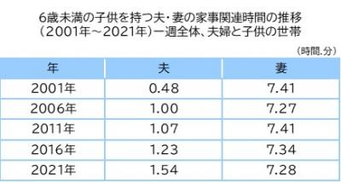
【社会変動と家族②】育児期の家族生活と職業生活
男女共同参画に関係する日本の現状についてのクイズ
【Q３】 2021年の6歳未満の子を持つ世帯の妻の1日の家事関連時間は7時間28分です。
夫の育児・家事関連時間はどのくらいでしょう？
【正解】 1時間54分
2001年から2021年の推移をみると、夫の家事関連時間は1時間6分増加、妻の家事関連時間は13分減少していますが、共働き世帯が増加している中でも、家事・育児等の負担は女性に偏っている状況です。
★賃金格差（男性＞女性）や労働時間の長さ（男性＞女性）の影響が大きいのではないか？
★ただし、それらの影響を考慮しても、欧米に比べ、日本の夫の家事・育児関連時間が短いことは事実。
総務省統計局：令和３（2021）年社会生活基本調査

Slide 11
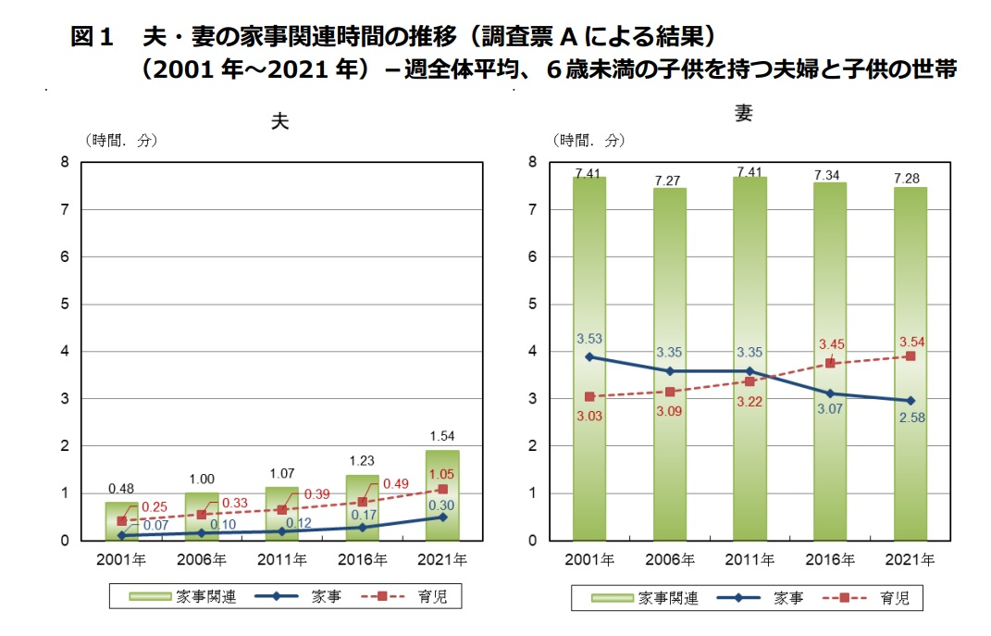
出典：統計 Today No.190
★男性の家事・育児時間は年々増加してきたが、家事よりは育児時間の方が多い。保育の送迎・週末の外出など。
★女性の家事・育児時間は、あまり変化していないが、家事時間が減少する一方、育児時間が増加している。家事時間の減少は外部サービスの利用、その分が育児時間の増加に回った？

Slide 12
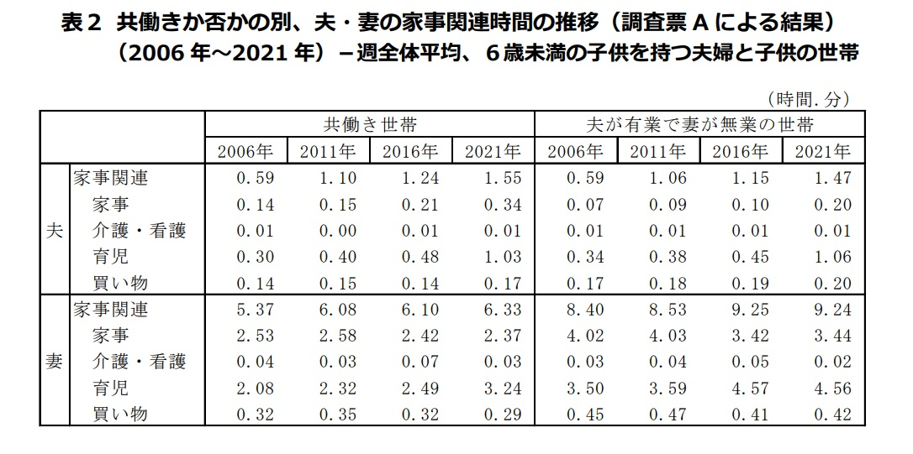
出典：統計 Today No.190
★夫の家事・育児時間は年々増加してきたが、共稼ぎ世帯の方が、専業主婦世帯より多い。
ただし、育児時間は専業主婦世帯の方が多い。
★妻の家事・育児時間は、専業主婦世帯がすべての項目で多い。ただし、家事については、
過去１０年ほどの間に、専業主婦・共稼ぎ世帯ともに減少傾向が見られる。

Slide 13
【社会変動と家族②】育児期の家族生活と職業生活
ワーク・ライフ・バランスってなに？
ワーク・ライフ・バランス(work‐life balance) :「仕事と生活の調和」 ＊もともと仕事も生活のうちでは？とツッコミたくなるが。
もともとは過労死などの「働き過ぎ」をなくし、「仕事」と「それ以外の生活」のバランスが取れた、充実した人生を送ろうという考え方
（内閣府の定義） 仕事と生活の調和が実現した社会とは：「国民一人ひとりがやりがいや充実感を感じながら働き、仕事上の責任を果たすとともに、家庭や地域生活などにおいても、子育て期、中高年期といった人生の各段階に応じて多様な生き方が選択・実現できる社会」
★少子高齢・人口減少に対応し、すべての人（女性・高齢者・失業者・障害者など）の労働参加を促す「一億総活躍社会の実現」と表裏一体の関係？

Slide 14
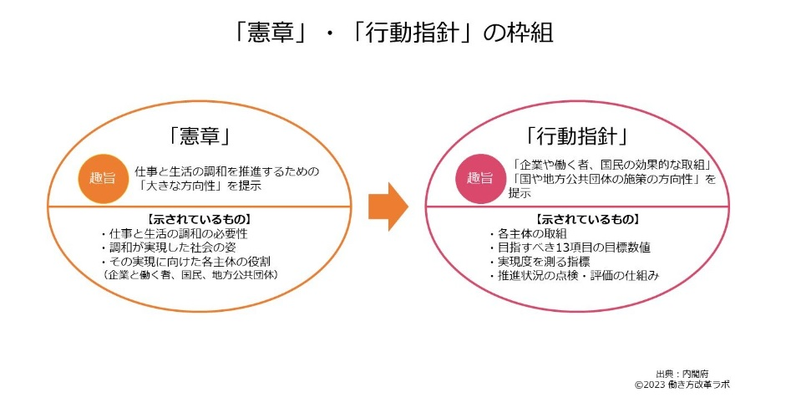
【社会変動と家族②】育児期の家族生活と職業生活
ワーク・ライフ・バランスの実現に向けた取組の推進
仕事と生活の調和（ワーク・ライフ・バランス）憲章」と「仕事と生活の調和推進のための行動指針」（2007年12月策定）。
RIC0HのHP：働き方改革ラボ

Slide 15
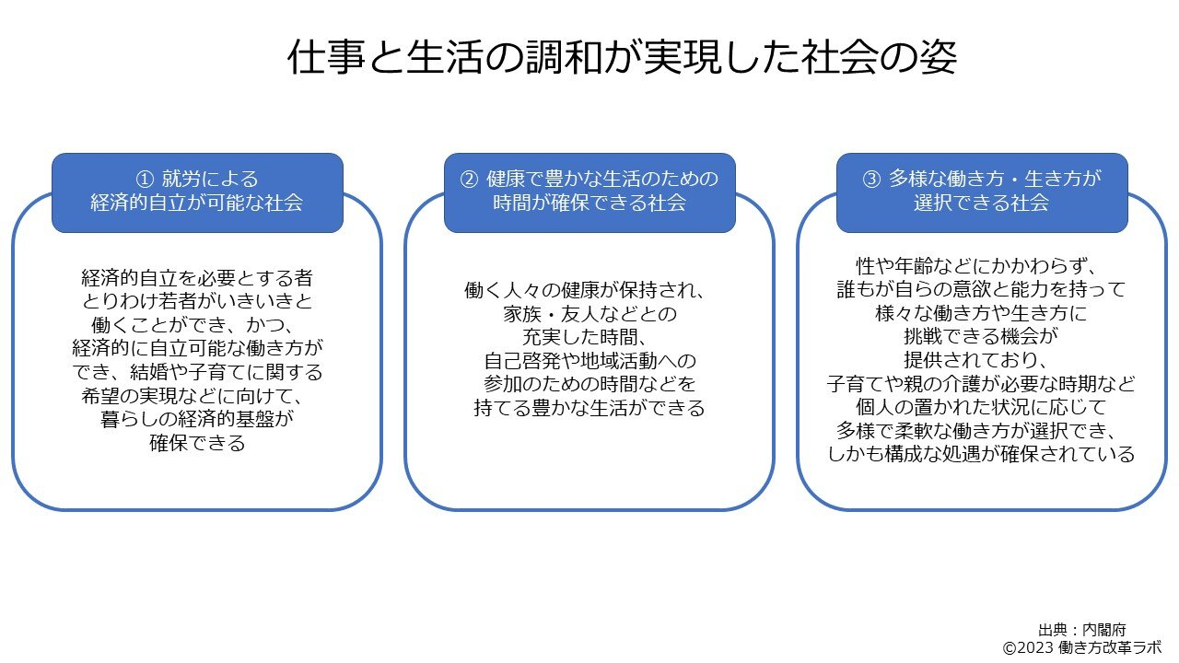
【社会変動と家族②】育児期の家族生活と職業生活
ワーク・ライフ・バランスの実現に向けた取組の推進
RIC0HのHP：働き方改革ラボ

Slide 16
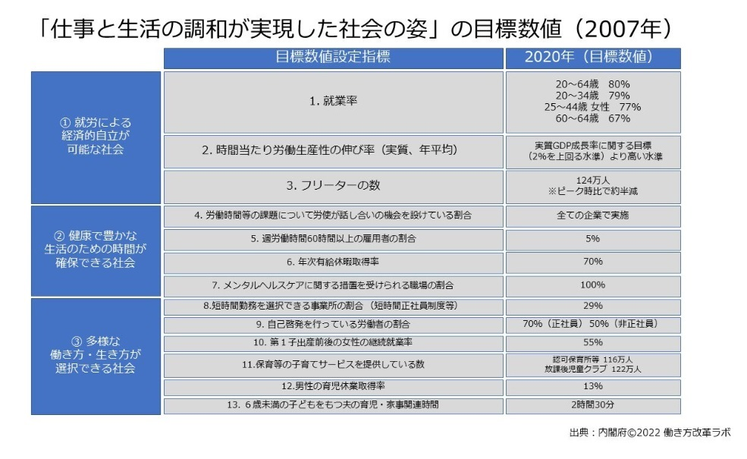
【社会変動と家族②】育児期の家族生活と職業生活
ワーク・ライフ・バランスの実現に向けた取組の推進
RIC0HのHP：働き方改革ラボ

Slide 17
第13回【社会変動と家族②】育児期の家族生活と職業生活
育児期の家族生活と職業生活の未来？
①男女共同参画社会の推進⇒「男性は仕事、女性は家庭」という考え方⇒ジェンダー平等的観点からの性別役割分業の否定⇒女性も男性も共に働き続け、家事・育児・介護を協力し合える環境づくりの推進
②少子高齢・人口減少への対応⇒すべての人（女性・高齢者・失業者・障害者など）に労働参加を促す⇒ 「一億総活躍社会の実現」
③育児期の家族生活：男女ともに「仕事と生活の調和（ワーク・ライフ・バランス）」を追求。
＊①と②の帰結として、家事・育児・介護の外部化／子育て費用の増加⇒男女ともに「仕事」優先となり③の実現は一部の人だけになるのでは？

Slide 18
第15回【これからの家族】 個人化と社会的包摂
家族の個人化
近代社会における家族：選択不可能・解消困難な関係性⇒個人の自由を制限し,抑圧する という側面と個人に対し経済的,心理的安定性をもたらすものであった（山田2004）。
現代社会における家族：選択可能性の拡大＝個人化
①家族の枠内での個人化：私事化（家規範からの解放）と個別化（家族構成員の行動の自由）
②家族自体の個人化：「家族であること」 を選択する自由, 解消する自由 (未婚 ,子どもをもたない夫婦,離婚の一般化)。
★家族の個人化の進行は、選択の自由を行使できる者とできない者という格差の拡大・階層化をもたらす。
＊山田昌弘、「家族の個人化」 社会学評論54巻4号(通号216) 2004年（341-354）

Slide 19
第15回【これからの家族】 個人化と社会的包摂
家族の個人化
近代社会における家族：選択不可能・解消困難な関係性⇒個人の自由を制限し,抑圧する という側面と個人に対し経済的,心理的安定性をもたらすものであった（山田2004）。
現代社会における家族：選択可能性の拡大＝個人化
①家族の枠内での個人化：私事化（家規範からの解放）と個別化（家族構成員の行動の自由）
②家族自体の個人化：「家族であること」 を選択する自由, 解消する自由 (未婚 ,子どもをもたない夫婦,離婚の一般化)。
★家族の個人化の進行は、選択の自由を行使できる者とできない者という格差の拡大・階層化をもたらす。
＊山田昌弘、「家族の個人化」 社会学評論54巻4号(通号216) 2004年（341-354）

Slide 20
第15回【これからの家族】 個人化と社会的包摂
社会的包摂（ほうせつ）
Q.社会的包摂（ソーシャル・インクルージョン：Social Inclusion）とは？
A.「誰もが社会に参画する機会を持ち、排除されないこと」を指します。
「インクルージョンInclusion 」を訳すと「包摂（ほうせつ）」。全体をまとめる、包み込むという意味を持ちます。
社会的包摂（ソーシャル・インクルージョン）とは、社会的に全体を包み込むこと、つまり誰も排除されず、全員が社会に参画する機会を持つことを意味します。
この考えは、持続可能な開発目標（SDGs)が大切にしている「誰一人取り残さないleave no one behind」という理念そのものです。
（国際NGOプラン・インターナショナルのHP)

Slide 21
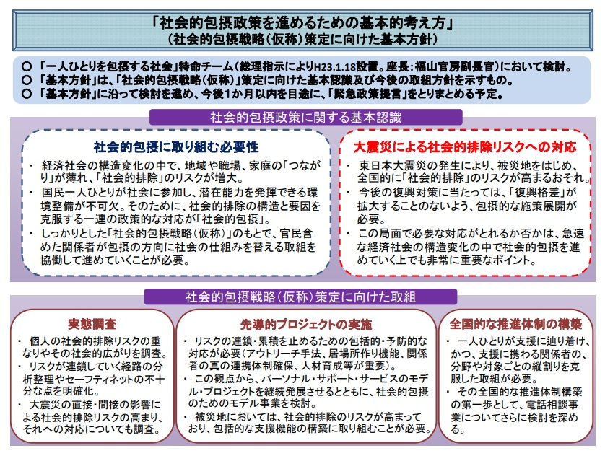
第15回【これからの家族】 個人化と社会的包摂
社会的包摂政策（2011年)
＊東日本大震災の発生は、平成23（2011）年3月11日で、この特命チームの設置は同年1月18日。
この基本方針が決定されたのは5月31日。つまり、因果関係はない。
＊少子高齢・人口減少への対応⇒「一億総活躍社会」の実現につながる
発想が見られる。
＊社会的包摂政策⇒「誰一人取り残さない」
⇒リスクの連鎖・累積を止めるための包括的・予防的な対応
⇒全体主義・監視社会となる危険性もある点に注意。
★内閣府 「社会的包摂政策を進めるための基本的考え方」平成23年（2011年）

Slide 22
第15回【これからの家族】 個人化と社会的包摂
家族の個人化と社会的包摂の関係
家族の個人化の進行⇒選択の自由を行使できる者（強い個人）とできない者（弱い個人）へ二極化・格差の拡大・階層化に繋がる危険性が高い。
家族から排除される人・家族を形成できない人・家族の中に取り残される人、弱い個人（子ども・高齢者・女性・障害者・失業者）には社会的支援が必要⇒社会的包摂の必要性⇒面倒見の良い社会⇒個人の保護者・監視者（ビッグ・マザー／ビッグ・ファーザー／ソーシャル・ペアレント）としての社会・政府
強い個人は家族を必要としないとすれば⇒家族の消滅？ 。
＊しかし生きる意味（ルーツ）としての家族の絆（きづな）は必要なのでは？

Slide 23
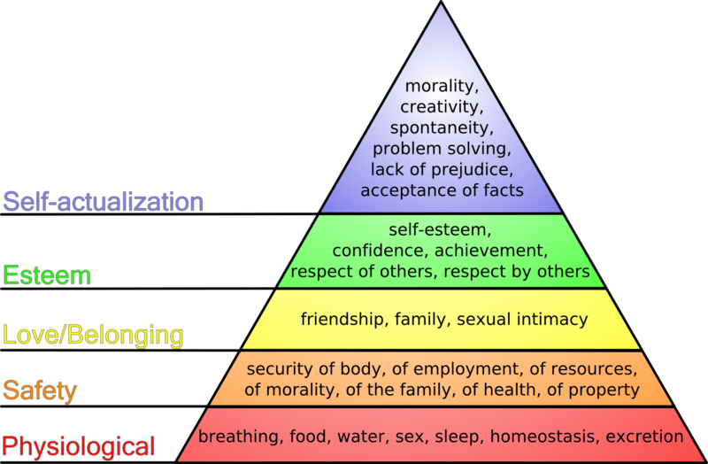
この講義のまとめ：家族は必要か？
マズローの自己実現理論
アメリカの心理学者アブラハム・マズローは、「人間は自己実現に向かって絶えず成長する」と仮定し、人間の欲求を5段階の階層（Maslow‘s hierarchy of needsで理論化した。

Slide 24
マズローの欲求５段階
生理的欲求 (Physiological needs)：生命を維持するための本能的な欲求で、食事・睡眠・排泄など。他のどの欲求よりも最も主要な動機付け。
安全の欲求 (Safety needs):危険の回避、経済的安定性、良い健康状態の維持、予測可能で秩序だった状態を得ようとする欲求。
社会的欲求と愛の欲求 (Social needs / Love and belonging)：社会に必要とされている、社会的役割があるという感覚。情緒的な人間関係・所属しているという感覚。

Slide 25
マズローの欲求５段階
承認（尊重）の欲求 (Esteem)：自分が価値ある存在と認められ、尊重されることを求める欲求。
自己実現の欲求 (Self-actualization)：１から４まで＋自分の持つ能力や可能性を最大限発揮し、具現化して自分がなりえるものにならなければならないという欲求。
★マズローの自己実現欲求の１から４を社会が個人に直接、保障できるようにならない限り、家族は無くならないだろう。逆にいえば、誰であれ、家族を持つことにより、１から４までの保障を得られる可能性は極めて高い。５については、社会であれ、家族であれ保障できない。
★定位家族は選べないが、生殖家族は自分で作れる。トライしないと損！

Slide 26
Reaction Paper#13・15
1 育児期の家族生活と職業生活について
□男女共同参画社会とは「男女がお互いを尊重し合い、職場、学校、家庭、地域などの社会のあらゆる分野で、性別にかかわらず個性と能力を十分に発揮し、喜びや責任を分かち合うことができる社会」をいう。
□男女平等の原則：日本国憲法第14条「すべて国民は、法の下に平等であって、人種、信条、性別、社会的身分又は門地により、政治的、経済的又は社会的関係において、差別されない。」
□男女共同参画社会基本法（1999:H11） 第２条１項「男女が社会の対等な構成員として、自らの意思によって社会のあらゆる分野における活動に参画する機会が確保され、もって男女が均等に政治的、経済的、社会的及び文化的利益を享受することができ、かつ、共に責任を担うべき社会を形成すること」
□2023年現在、日本のジェンダーギャップ指数（GGI）」は世界146か国中125位（ビリから数えて21番目！）

Slide 27
Reaction Paper#13・15
１育児期の家族生活と職業生活について
□2021年現在、6歳未満の子を持つ世帯の育児・家事関連時間は妻が7時間28分に対し夫は1時間54分しかなく、依然として「男は仕事、女は家庭」という性別役割分業が当たり前となっている。
□育児期の家族生活においては、男女ともに「仕事と生活の調和（ワーク・ライフ・バランス）」が追求されている。
２. 個人化と社会的包摂
□近代社会における家族では選択不可能・解消困難な関係性が前提となっていた。このため個人の自由を制限し,抑圧する可能性がある一方、 個人（構成員）に対し経済的,心理的安定性を提供する可能性もあった。（個人は家族内に包摂されていた）

Slide 28
Reaction Paper#13・15
２. 個人化と社会的包摂
□現代社会における家族では、家族構成員一人ひとりの選択可能性が広がり、家族内での個人化が進む一方、「家族であること」 を選択する自由, 解消する自由 (未婚 ,子どもをもたない夫婦,離婚の一般化)が拡大し、家族自体の個人化（家族の消滅？）が進む。（個人は家族ではなく社会全体に包摂されねばならない）
□家族の個人化の進行は、選択の自由を行使できる者（強い個人）とできない者（弱い個人）への二極化や格差の拡大・階層化に向かっている。
□家族から排除される人・家族を形成できない人・家族の中に取り残される人、弱い個人（子ども・高齢者・女性・障害者・失業者）には社会的支援が必要となる。
□社会的包摂（ソーシャル・インクルージョン）とは、社会的にっ個人を包み込むこと、つまり誰も排除されず、全員が社会に参画する機会を持つことを意味する。

Slide 29
定期試験の筆記問題の練習
【問題】 「家族の未来」について、自分の考えをを述べなさい。 （400文字程度）

Slide 30
定期試験のご案内
本試験：８月6日（火）1４：40ー16：10 講義室401
＊試験は60分、問題１から５は択一式（正解は１つしかない）各10点、問題６は記述式で５０点満点。
追再試験：８月13日（火）1４：40ー16：10 講義室401
＊試験は60分、問題１から５は択一式（正解は１つしかない）各10点、問題６は記述式で５０点満点。

Slide 31
定期試験の問題
問１：日本の世帯数の将来推計（全国推計）令和 6（2024）年推計の結果について、もっとも正しいと思うものを１つ選びなさい。
★RAP#4を参考に正解を確認しておくこと。
１.世帯総数はなお増加を続けるが、人口減少を反映し2030年をピークに減少に転じる。
2.平均世帯人員は「世帯の単独化」から減少傾向にあったが、世帯数が減少に転じることにより低下に歯止めがかかり、2050年には2.21人と現在の水準まで回復する。
3.2050 年には単独世帯が過半数となり、3000万世帯となる。
4 65 歳以上の高齢世帯数のピークは2025 年、75 歳以上の世帯は、団塊の世代が後期高齢者となるため減少し続ける。
5,2050年の男性高齢単独世帯の３割は未婚、近親者のいない高齢単独世帯が急増する

Slide 32
定期試験の問題
問６ 次の３つの設問のうち１つを選んで、回答しなさい。
①児童虐待の事例「池田詩梨（ことり）ちゃん事件」について、あなたの感想・考え・意見を述べなさい。 （400文字程度）
②講義で紹介した「早婚晩産のススメ」について、あなたの感想・考え・ライフプランを述べなさい。（400文字程度）
③「家族の未来」について、あなたの考えを述べなさい。 （400文字程度）

Slide 33
おわりに
家族社会学の問題が、直接、国試に出ることは、めったにないと思いますが、この授業の後半で、取り上げたような、家族に関わる様々な社会問題への理解が求められることがあると思います。
そんな時には、この講義を思い出して役立て下さい。
皆さんが良い家族に恵まれることを期待しています。

